Slide 1
BÀI 9:
THỰC HÀNH:
QUAN SÁT TẾ BÀO
CHƯƠNG 2: CẤU TRÚC TẾ BÀO
10th Grade

Slide 2

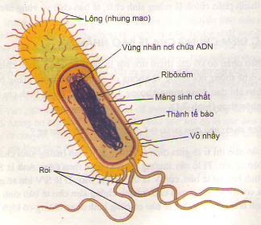
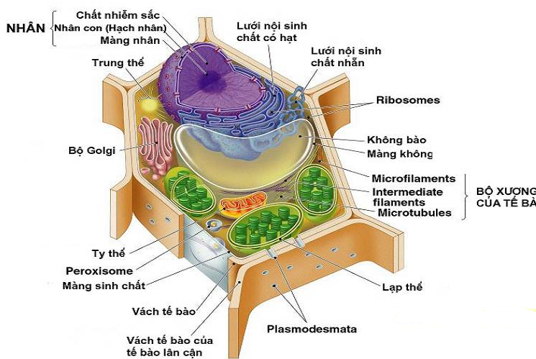
Tế bào nhân sơ
Tế bào nhân thực

Slide 3
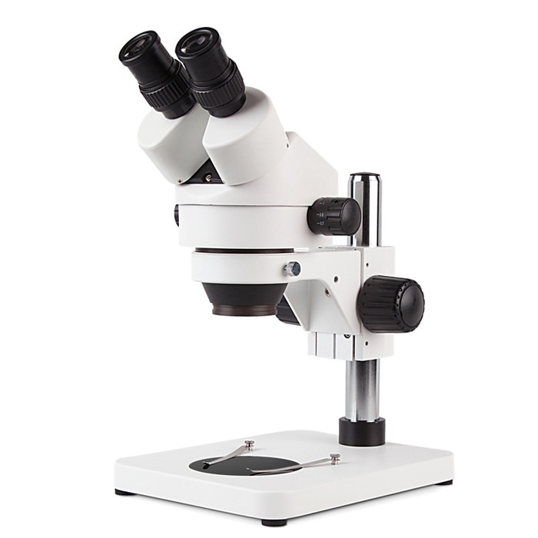

Slide 4
YÊU CẦU CẦN ĐẠT
- Làm được tiêu bản tạm thời và quan sát tế bào nhân sơ (vi khuẩn).
- Làm được tiêu bản tạm thời tế bào nhân thực và quan sát hình dạng nhân và một số bào quan trên tiêu bản đó.
- Biết sử dụng kính hiển vi thành thạo để quan sát tế bào.

Slide 5
CHUẨN BỊ
1
Dụng cụ, thiết bị
Lam kính, la men, que cấy, đèn cồn, giá ống nghiệm, chậu đựng nước rửa, pipet hoặc bình rửa có vòi, giấy lọc cắt nhỏ ( cỡ 2 cm x 3 cm), dao nhỏ, kim mũi mác, giấy thấm.
Kính hiển vi quang học ( vật kính 10x, 40x, và 100x).

Slide 6
CHUẨN BỊ
2
Nguyên liệu
Nước cất; 10 g thuốc nhuộm đỏ ( fuchsine kiềm, có thể thay fuchsine đỏ bằng các thuốc kiềm màu đỏ khác như safranine, pyronine); 6g xanh methylene ( có thể thay xanh methylene bằng màu xanh vitorian, xanh toludine); 100ml ethanol 90%; dầu Set; potassium iodide( KI).
Các thuốc nhuộm cần được pha với ethanol thành dung dịch gốc nồng độ 10% ( tỉ lệ 1:12), lọc kĩ và giữ trong lọ thuỷ tinh màu tối có nút mài. Trước buổi thí nghiệm cần pha dung dịch gốc với nước cất vô trùng ( thường pha theo tỉ lệ 1 ml dung dịch gốc và 100 ml nước cất).
Vi khuẩn trong khoang miệng, lá thài lài tía hoặc củ hành tây, tế bào niêm mạc trong khoang miệng.

Slide 7
CÁCH TIẾN HÀNH
Làm tiêu bản và quan sát tế bào nhân sơ (vi khuẩn)

Slide 8
BƯỚC 1
Cố định mẫu
Nhỏ một giọt nước cất lên lam kính.
Dùng tăm tre vô trùng lấy một ít cao răng hòa vào giọt nước làm thành dịch huyền phù .
Dùng que cấy hoặc lá kính dàn mỏng trên lam kính.
Hong khô vết bôi trong không khí hoặc hơi nhẹ vài lượt (2-3 lượt) nhanh phía trên cao của ngọn lửa đèn cồn (tránh hơ quá nóng làm biến dạng hình thái vi sinh vật).

Slide 9
BƯỚC 2
Nhuộm mẫu vật
Nhỏ 1-2 giọt thuốc nhuộm fuchsine lên vết bôi đã khô, để yên 1-2 phút

Slide 10
BƯỚC 3
Rửa mẫu nhuộm
Nghiêng lam kính, dùng bình rửa có vòi hoặc pipet rửa nhẹ bằng nước từ một đầu lam kính cho trôi qua với bôi đến khi nước rửa không còn màu thuốc nhuộm và thấm (hong) khô tiêu bản.

Slide 11
BƯỚC 4
Quan sát tiêu bản
Soi tiêu bản dưới kính hiển vi, lúc đầu dùng vật kính 10x, sau dùng vật kính 40x.
Tiếp tục nhỏ một giọt dầu Set lên tiêu bản rồi soi ở hệ kính dầu (vật kính 100x).
Quan sát, vẽ và nhận xét về kích thước, hình dạng tế bào vi khuẩn.

Slide 12
CÁCH TIẾN HÀNH
Làm tiêu bản hiển vi và quan sát tế bào nhân thực

Slide 13
BƯỚC 1
Tách một vảy hành hoặc lá thài lài tía

Slide 14

BƯỚC 2
Dùng mũi kim mác tạo vết cắt hình vuông nhỏ kích thước 1 cm x 1 cm ở mặt trong của vảy hành/ lá thài lài tía
Sử dụng kim mũi mác cách nhẹ lớp tế bào trên cùng của vết cắt (lớp tế bào biểu bì)
Để quan sát được rõ, cần tách lớp biểu bì càng mỏng càng tốt, nếu không tách được mỏng thì các lớp tế bào chồng lên nhau sẽ rất khó quan sát

Slide 15

BƯỚC 3
Đặt lớp tế bào vừa tách được lên lam kính vào chỗ giọt nước cất đã nhỏ sẵn.

Slide 16

Nhỏ một giọt xanh methylene và đậy lamen lên lam kính.
Để yên trong 2-3 phút.
Đặt lamen để tế bào không bị lẫn quá nhiều bọt khí (đặt lamen nghiêng 45 độ)

Slide 17

BƯỚC 5
Quan sát tiêu bản
Thấm khô tiêu bản và đặt lên bàn kính hiển vi.
Sau đó chỉnh vùng có mẫu vật vào chính giữa thị trường kính hiển vi rồi quay vật kính 10x để quan sát vùng có mẫu vật .
Chọn vùng có lớp tế bào mỏng nhất (một lớp tế bào) để quan sát các tế bào biểu bì, sau đó chuyển sang vật kính 40x để quan sát cho rõ hơn

Slide 18
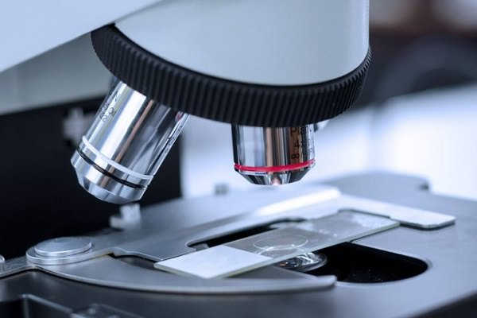

Slide 19
BƯỚC 6
Quan sát hình thái, phân biệt thành tế bào, màng sinh chất, tế bào chất, vị trí của nhân.

Slide 20
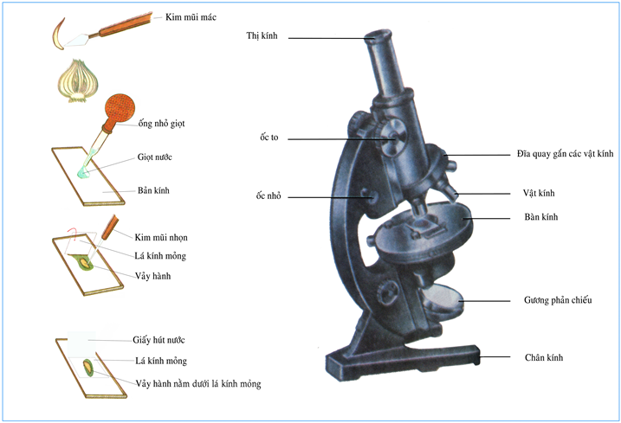

Slide 21
Câu hỏi thảo luận
1
Một học sinh khi đưa tiêu bản tế bào vảy hành lên quan sát thì không nhìn được hình dạng của tế bào. Theo em, bạn đó có thể đã làm sai bước nào trong quy trình trên?
Em hãy cho biết các loại hình dạng vi khuẩn trong khoang miệng của người. Nếu làm tiêu bản thành công thì các loại vi khuẩn bắt màu gì với thuốc nhuộm fuchsine?
2
3
Qua thí nghiệm, em thấy tế bào nhân sơ hay tế bào nhân thực dễ nhìn thấy hơn? Tế bào nào em quan sát được chi tiết thành phần cấu tạo? Vì sao?

Slide 22
Câu hỏi vận dụng
Em hãy thiết kế một thí nghiệm để quan sát tế bào vi khuẩn trong nước dưa chua và tế bào trùng giày

Slide 23
Thu hoạch
HS viết báo cáo thực hành theo mẫu SGK/63

Slide 24
BÀI TẬP VỀ NHÀ
HS ôn tập chương II và viết sơ đồ tư duy chương II
Đọc trước bài 10/ 64,65.

Slide 25

THE END!

